Slide 1
«Люблю тебя, мой Казахстан!»
Проект по нравственно-патриотическому воспитанию

Slide 2
«Быть патриотом своей Родины – это носить Казахстан в своем сердце». Нурсултан Абишевич Назарбаев

Slide 3
Цель проекта:
Воспитание гражданских чувств, чувства любви к Родине, родному краю; развитие способностей к практическому и умственному экспериментированию, речевому планированию, логическим операциям.

Slide 4
Задачи проекта:
- формировать бережное отношение к природе родного края;
- воспитывать уважение к труду взрослых;
- развивать интерес к народным традициям и промыслам;
- расширять представления о городах РК;
- знакомить детей с символами государства (герб, флаг, гимн);
- развивать чувства ответственности и гордости за достижения страны;
формировать чувство уважения к другим народам, их традициям.

Slide 5
Вид проекта: познавательный
Участники проекта:
Воспитатели
Дети
Родители

Slide 6
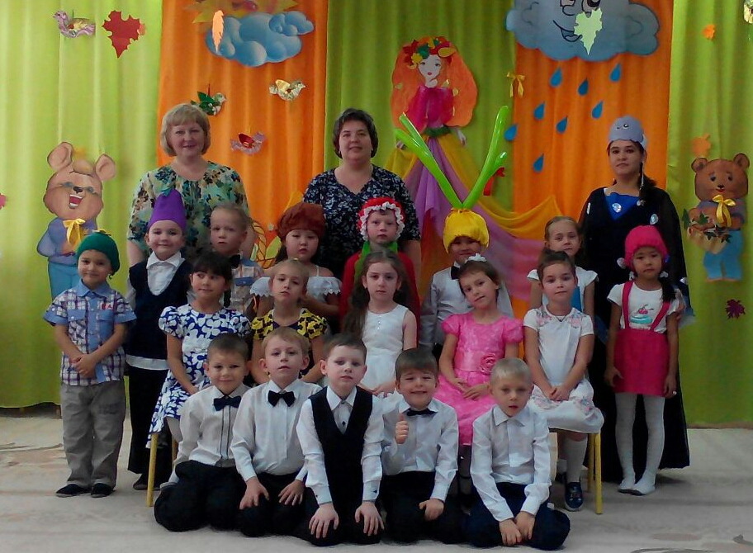

Slide 7
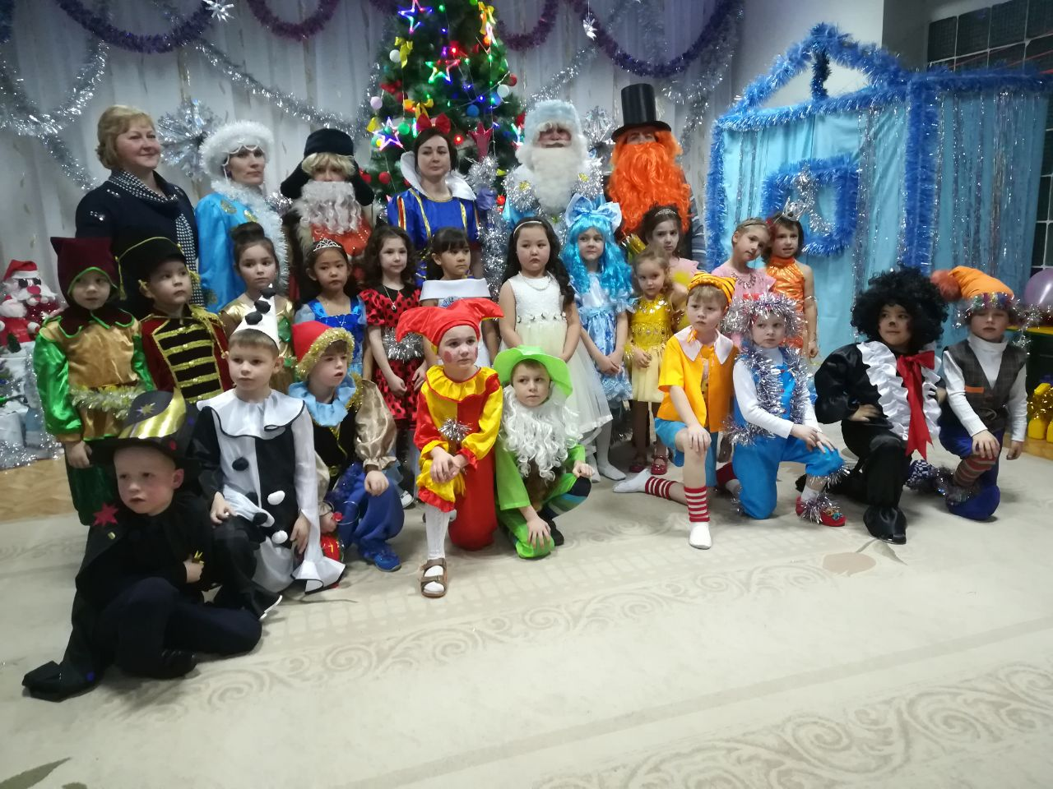

Slide 8
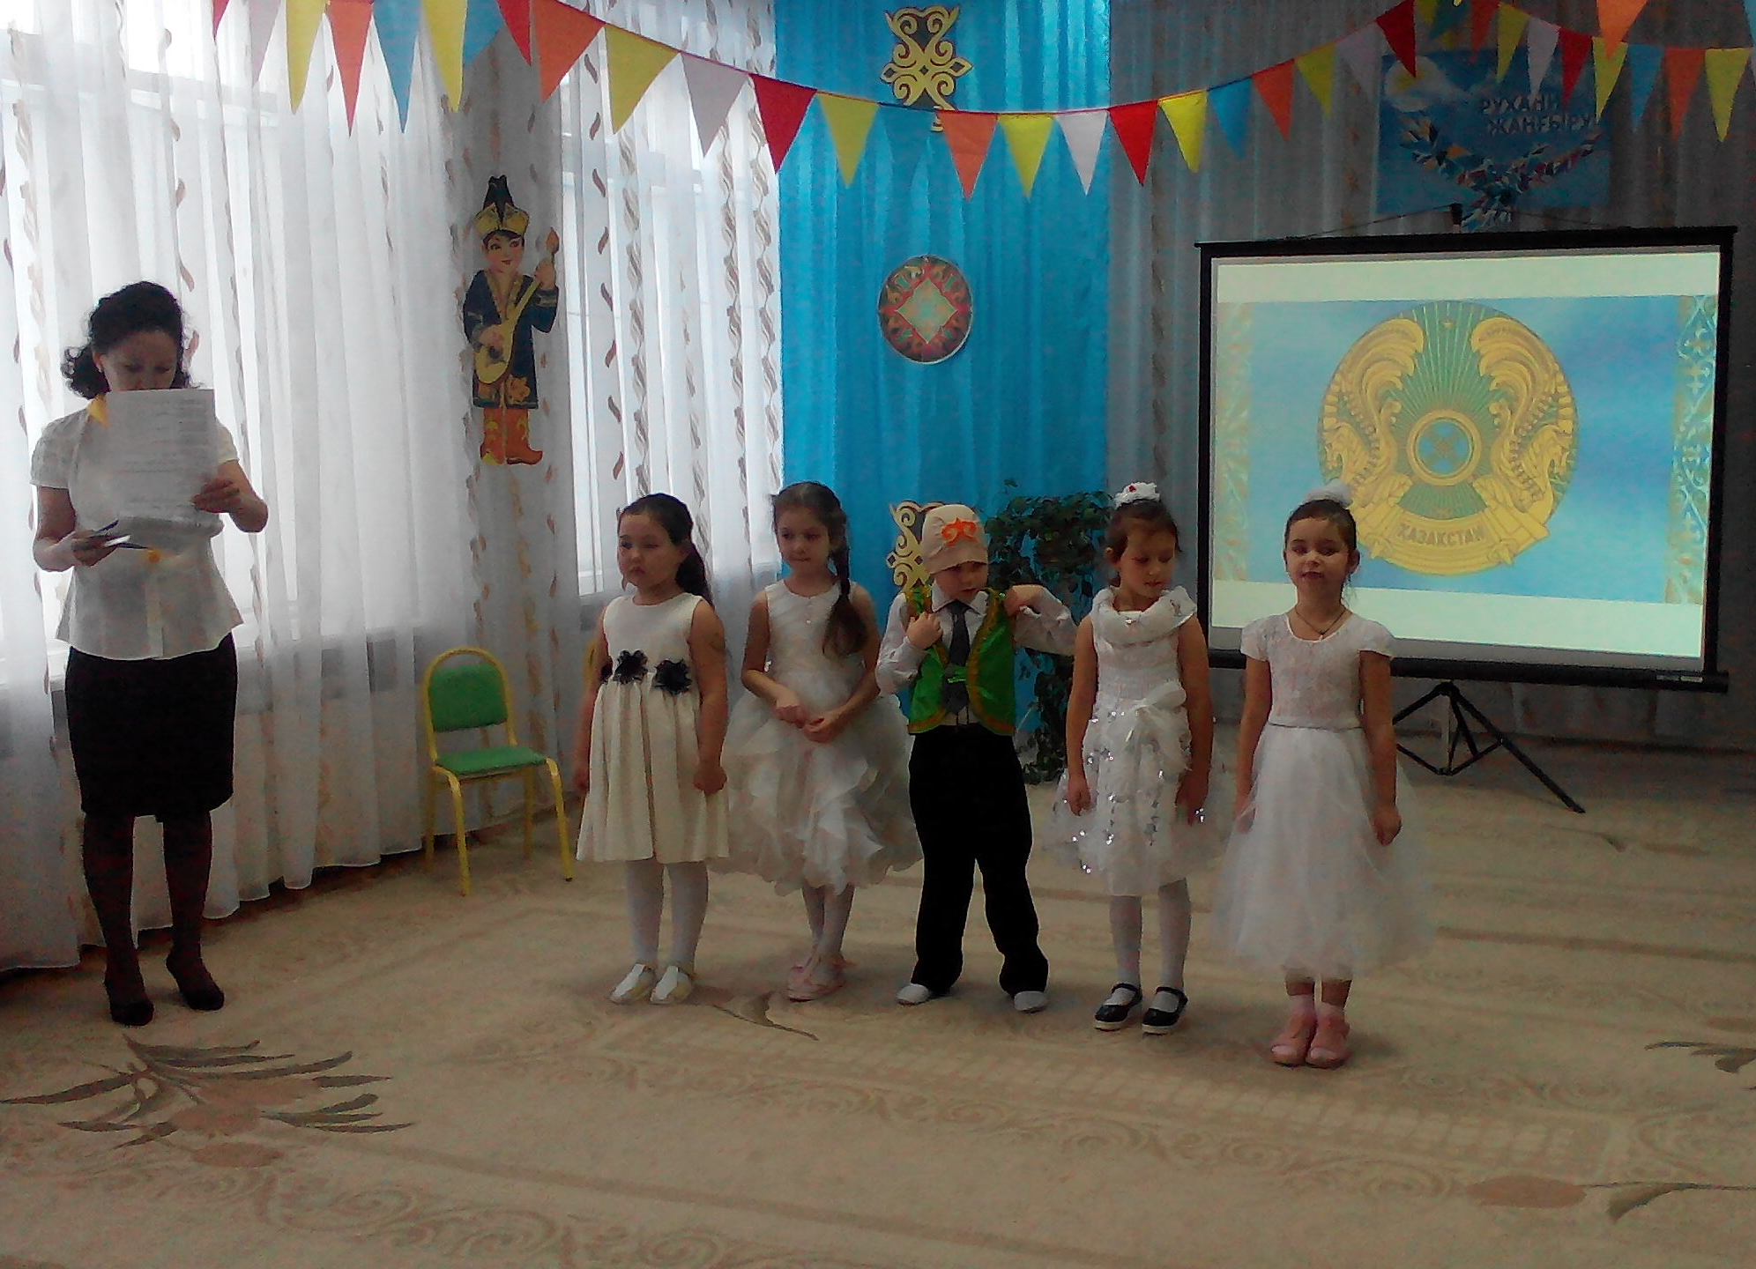

Slide 9
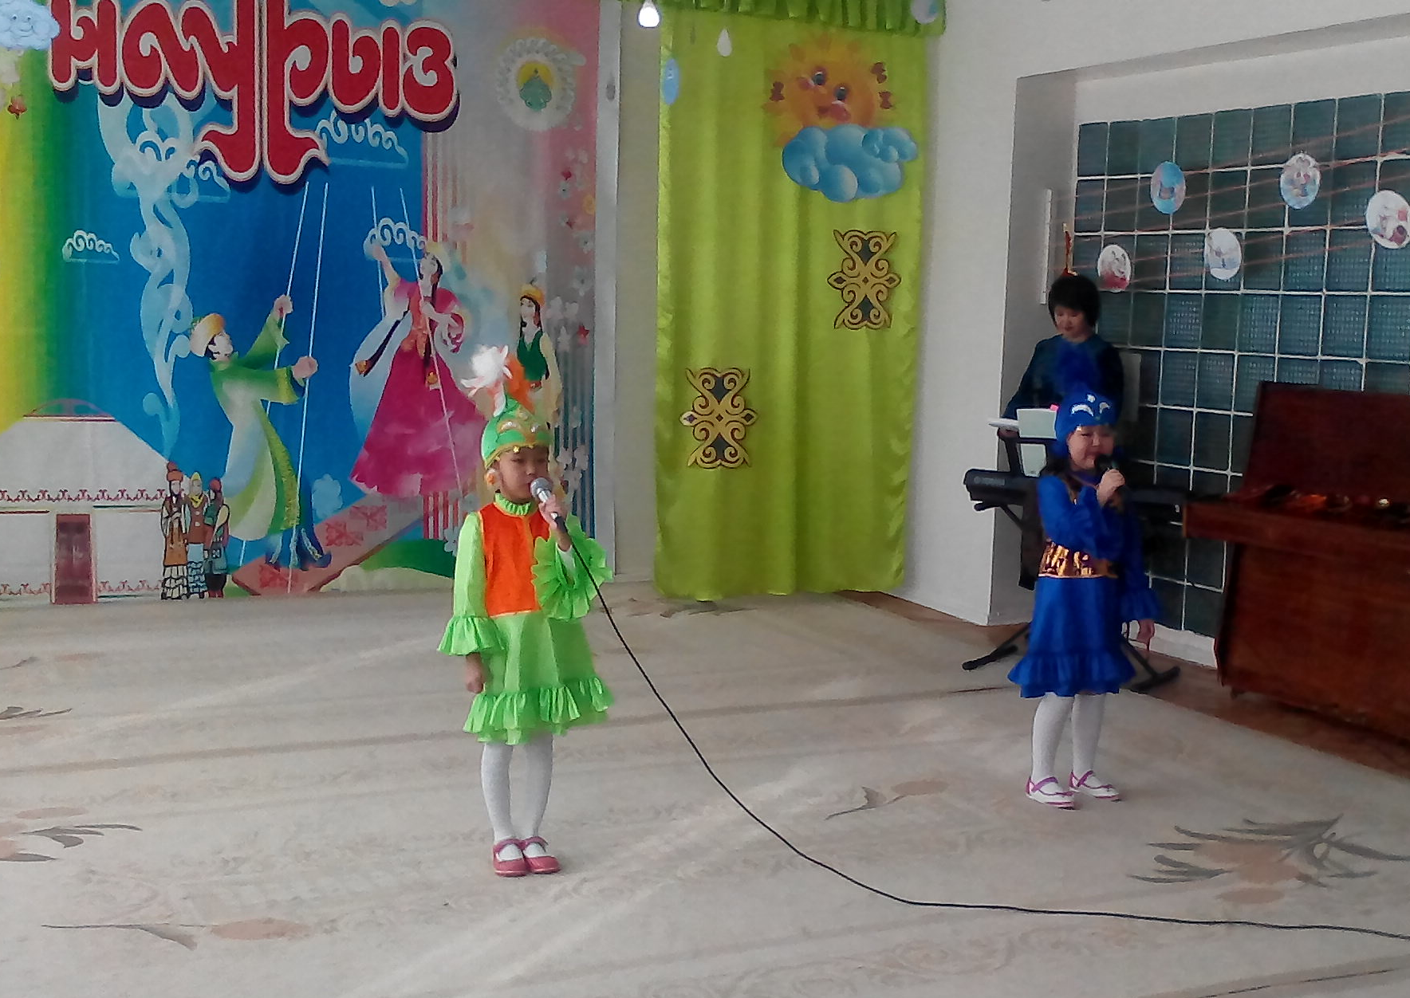

Slide 10
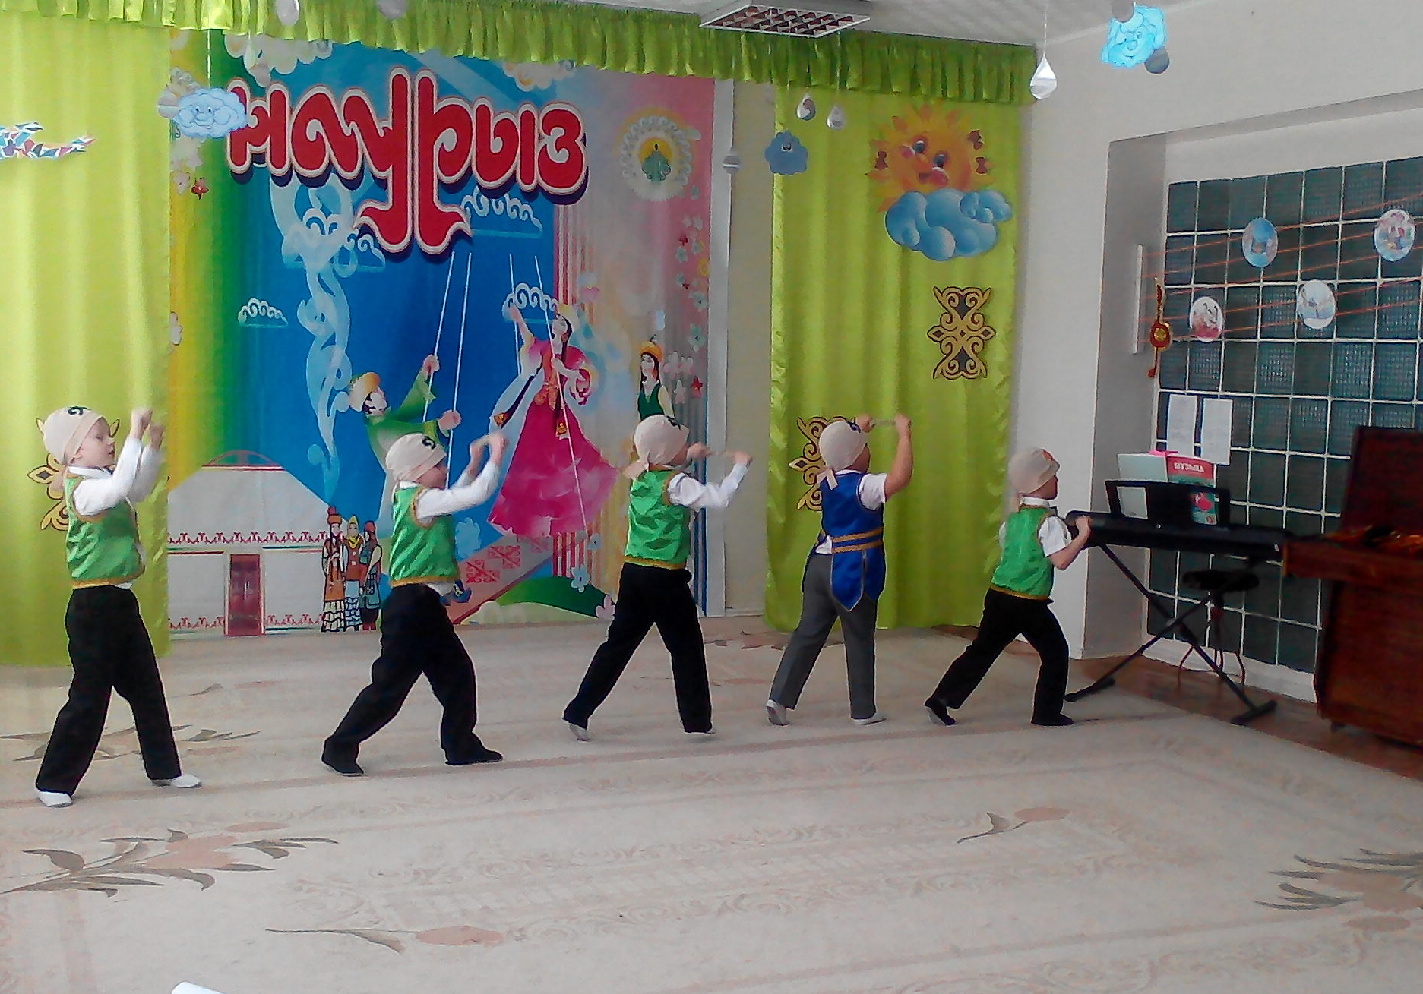

Slide 11
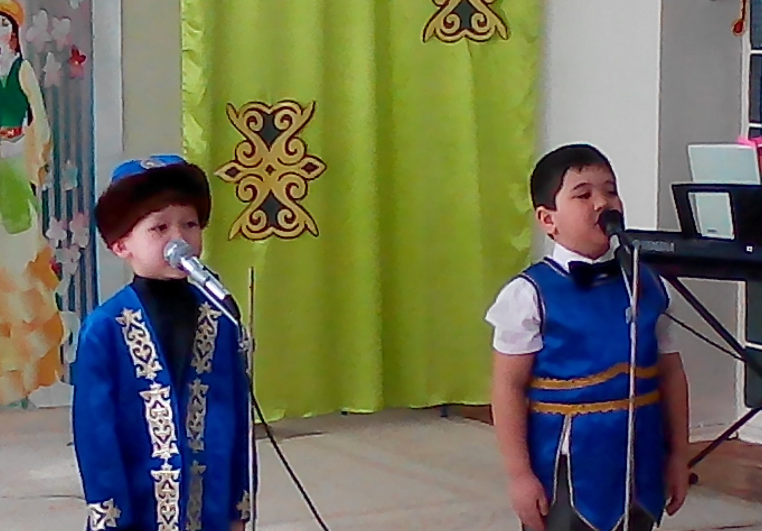

Slide 12
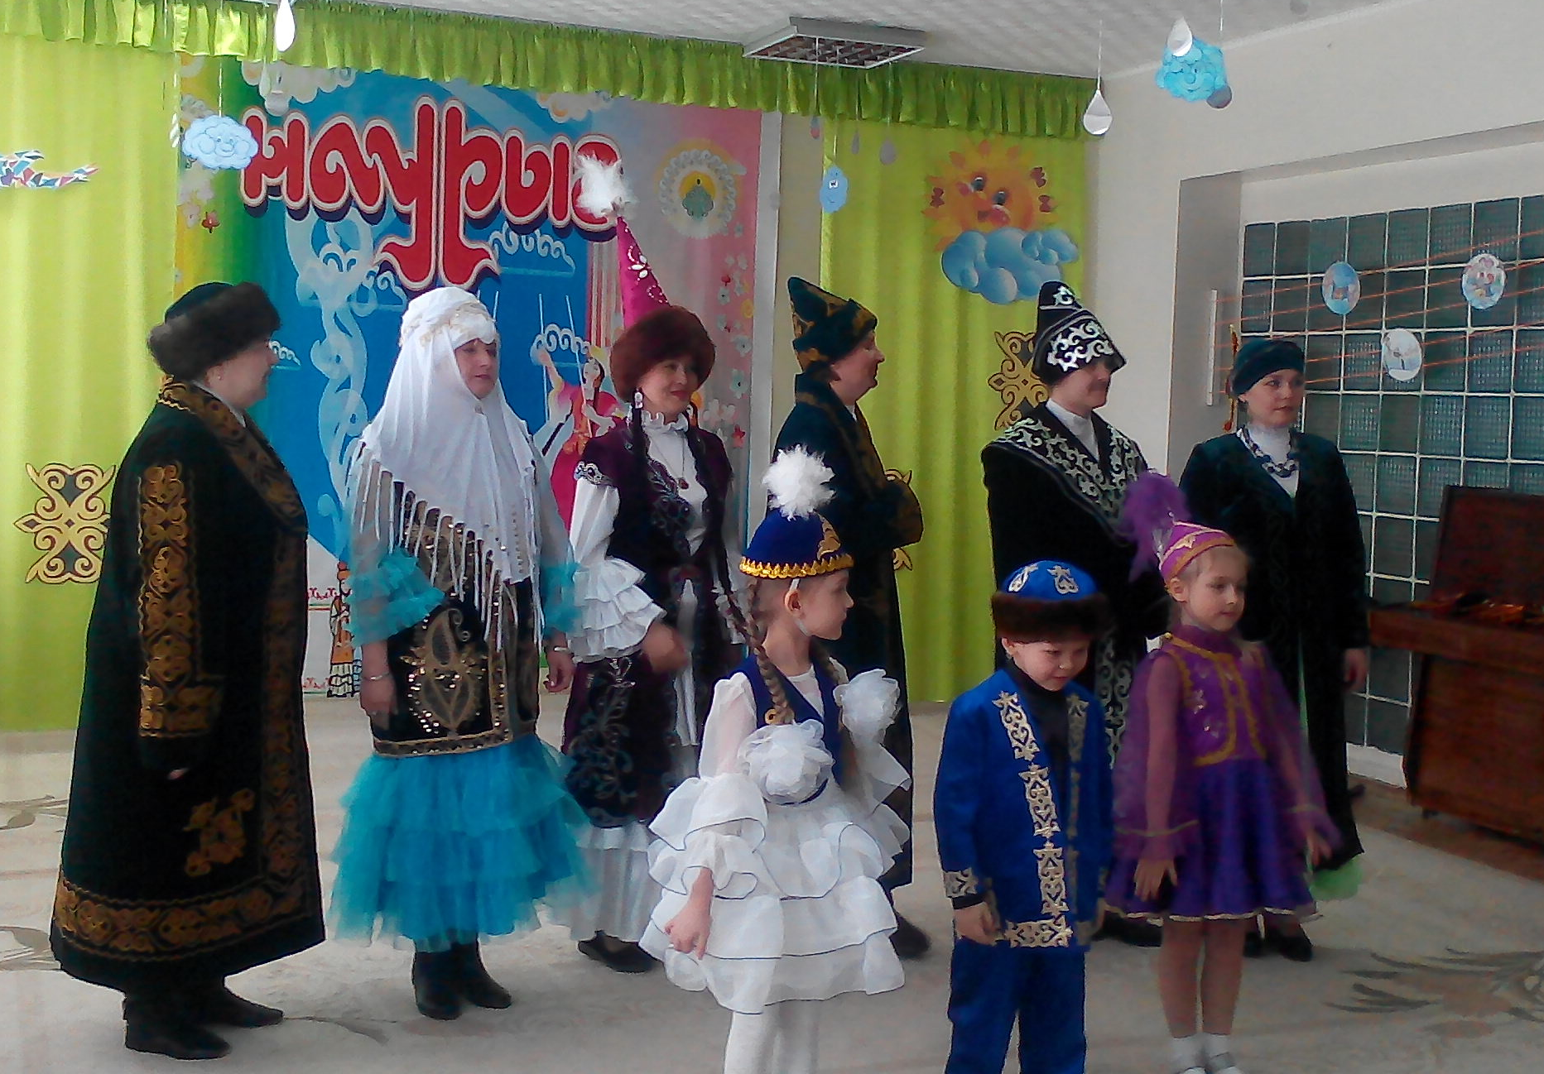

Slide 13
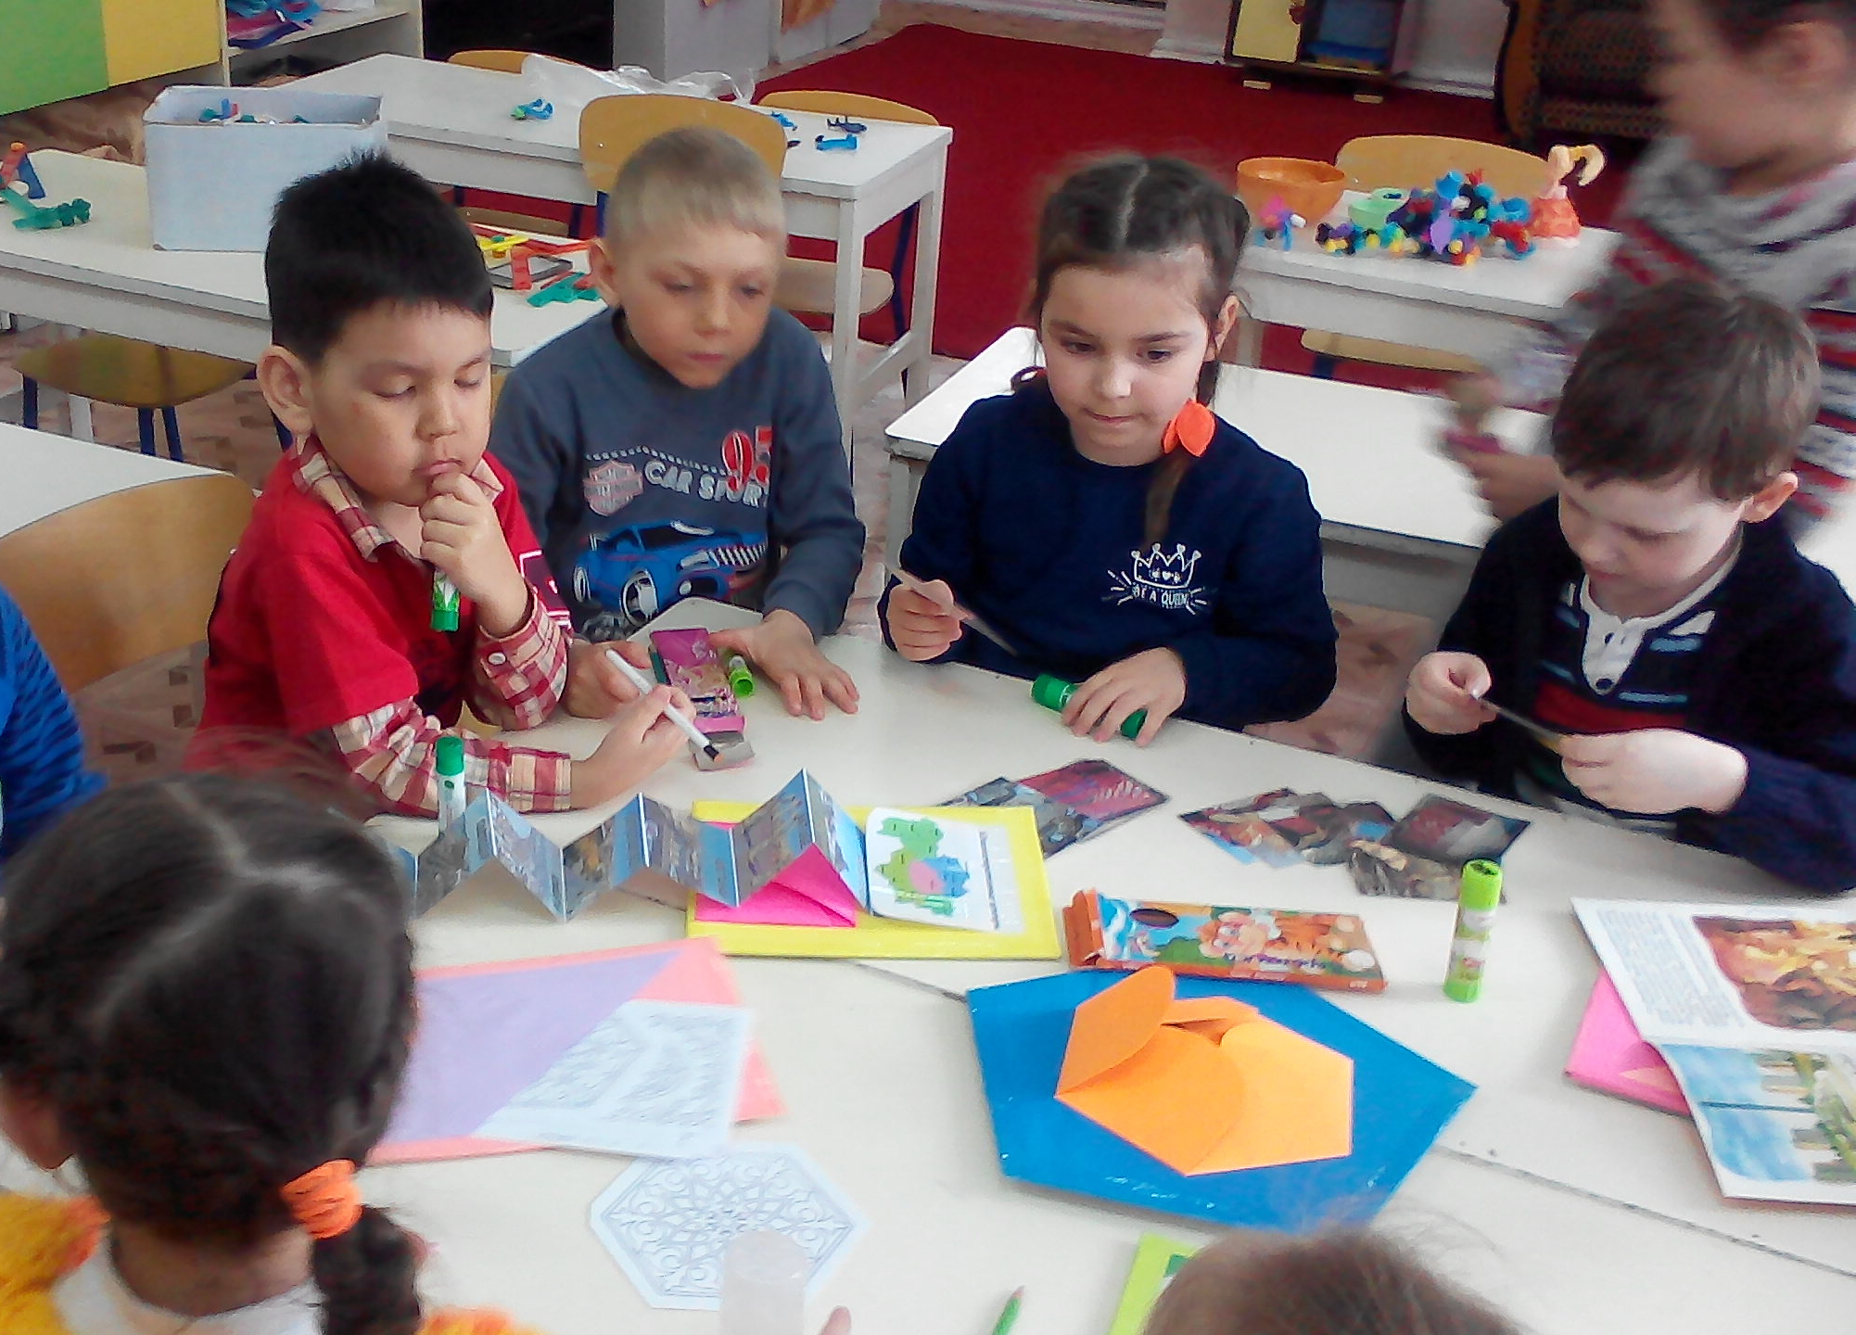

Slide 14
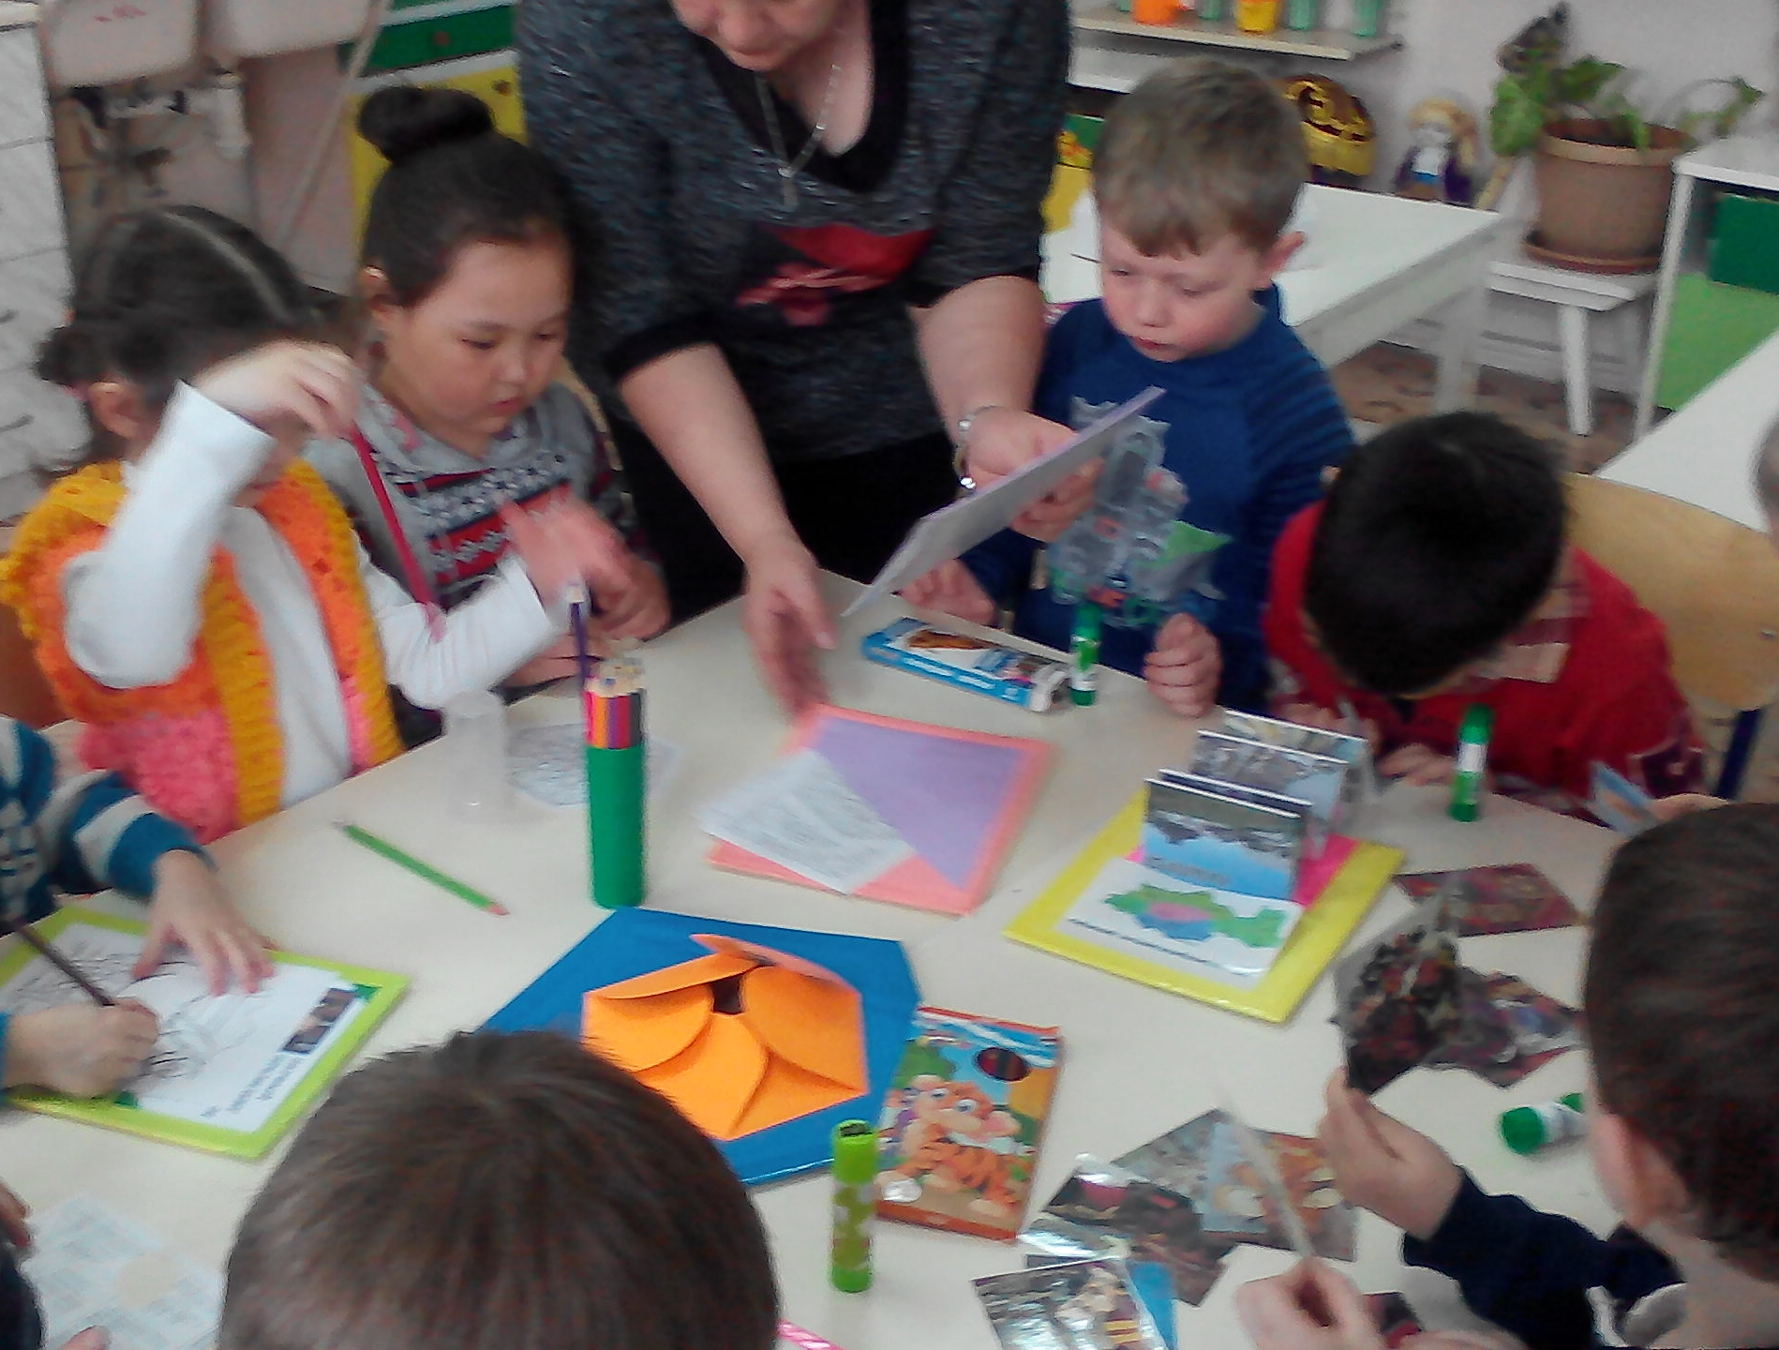

Slide 15
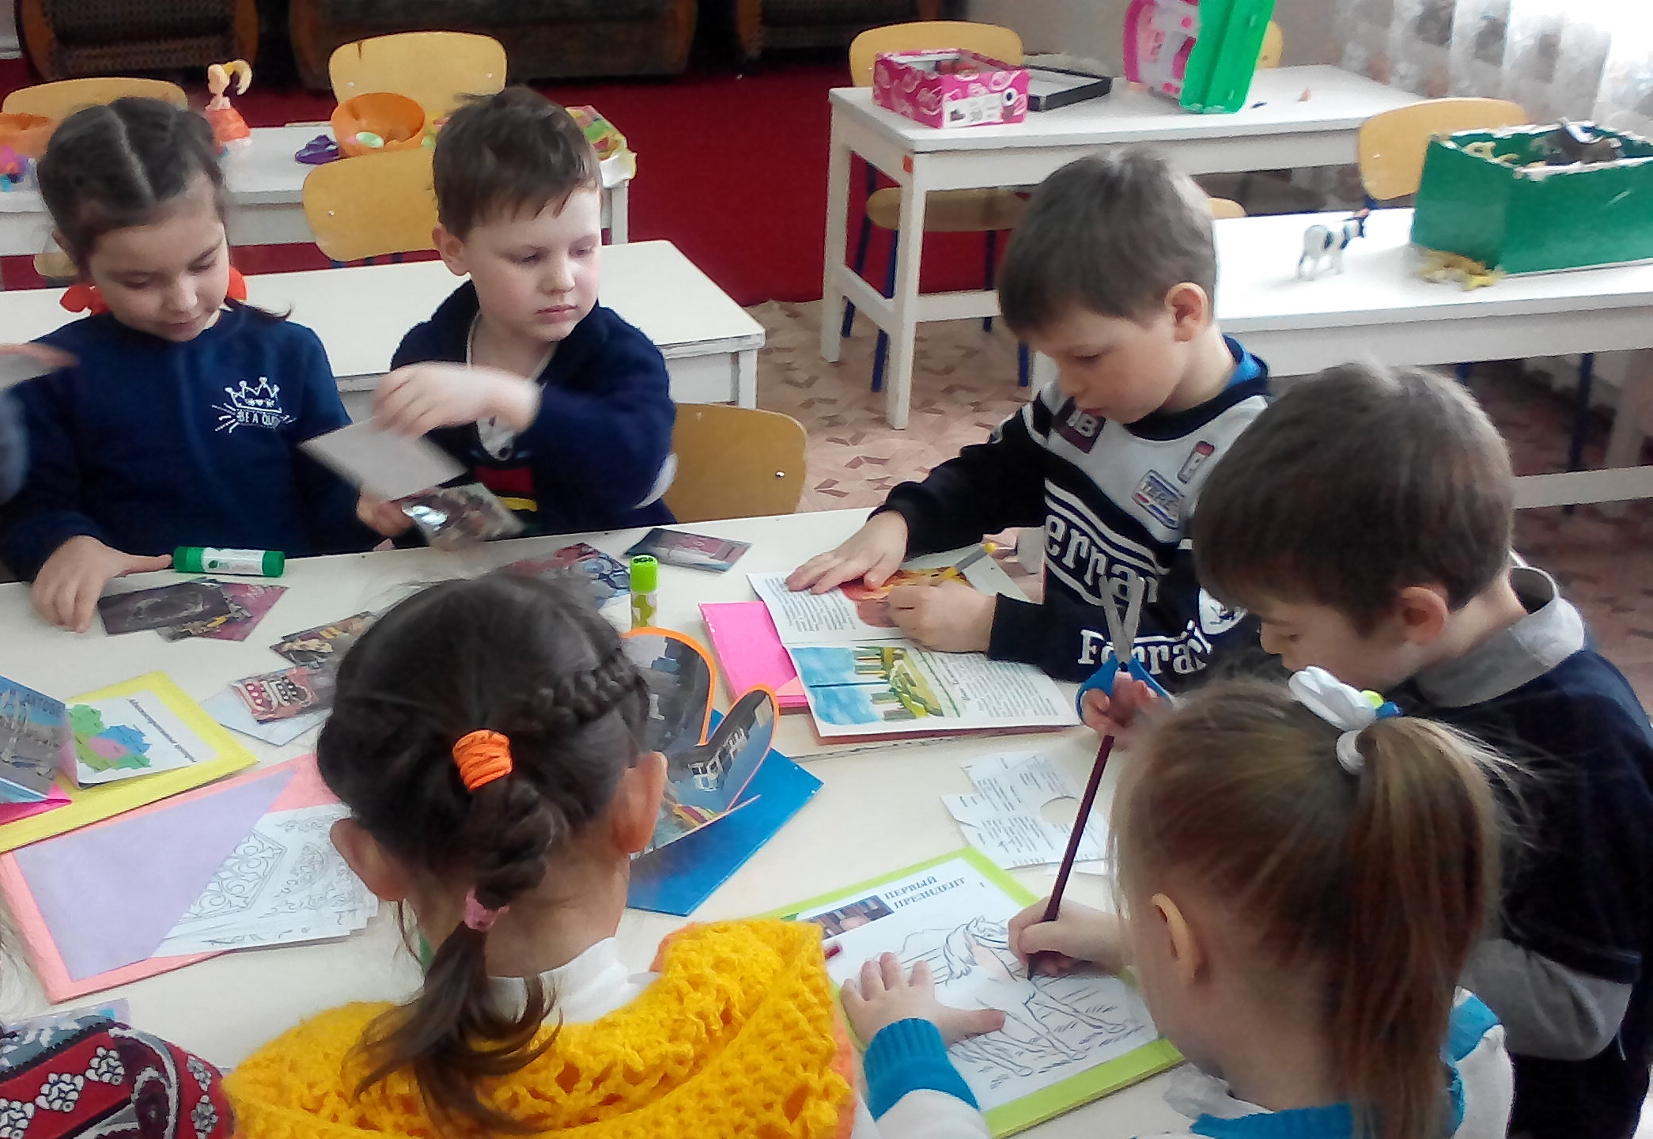

Slide 16
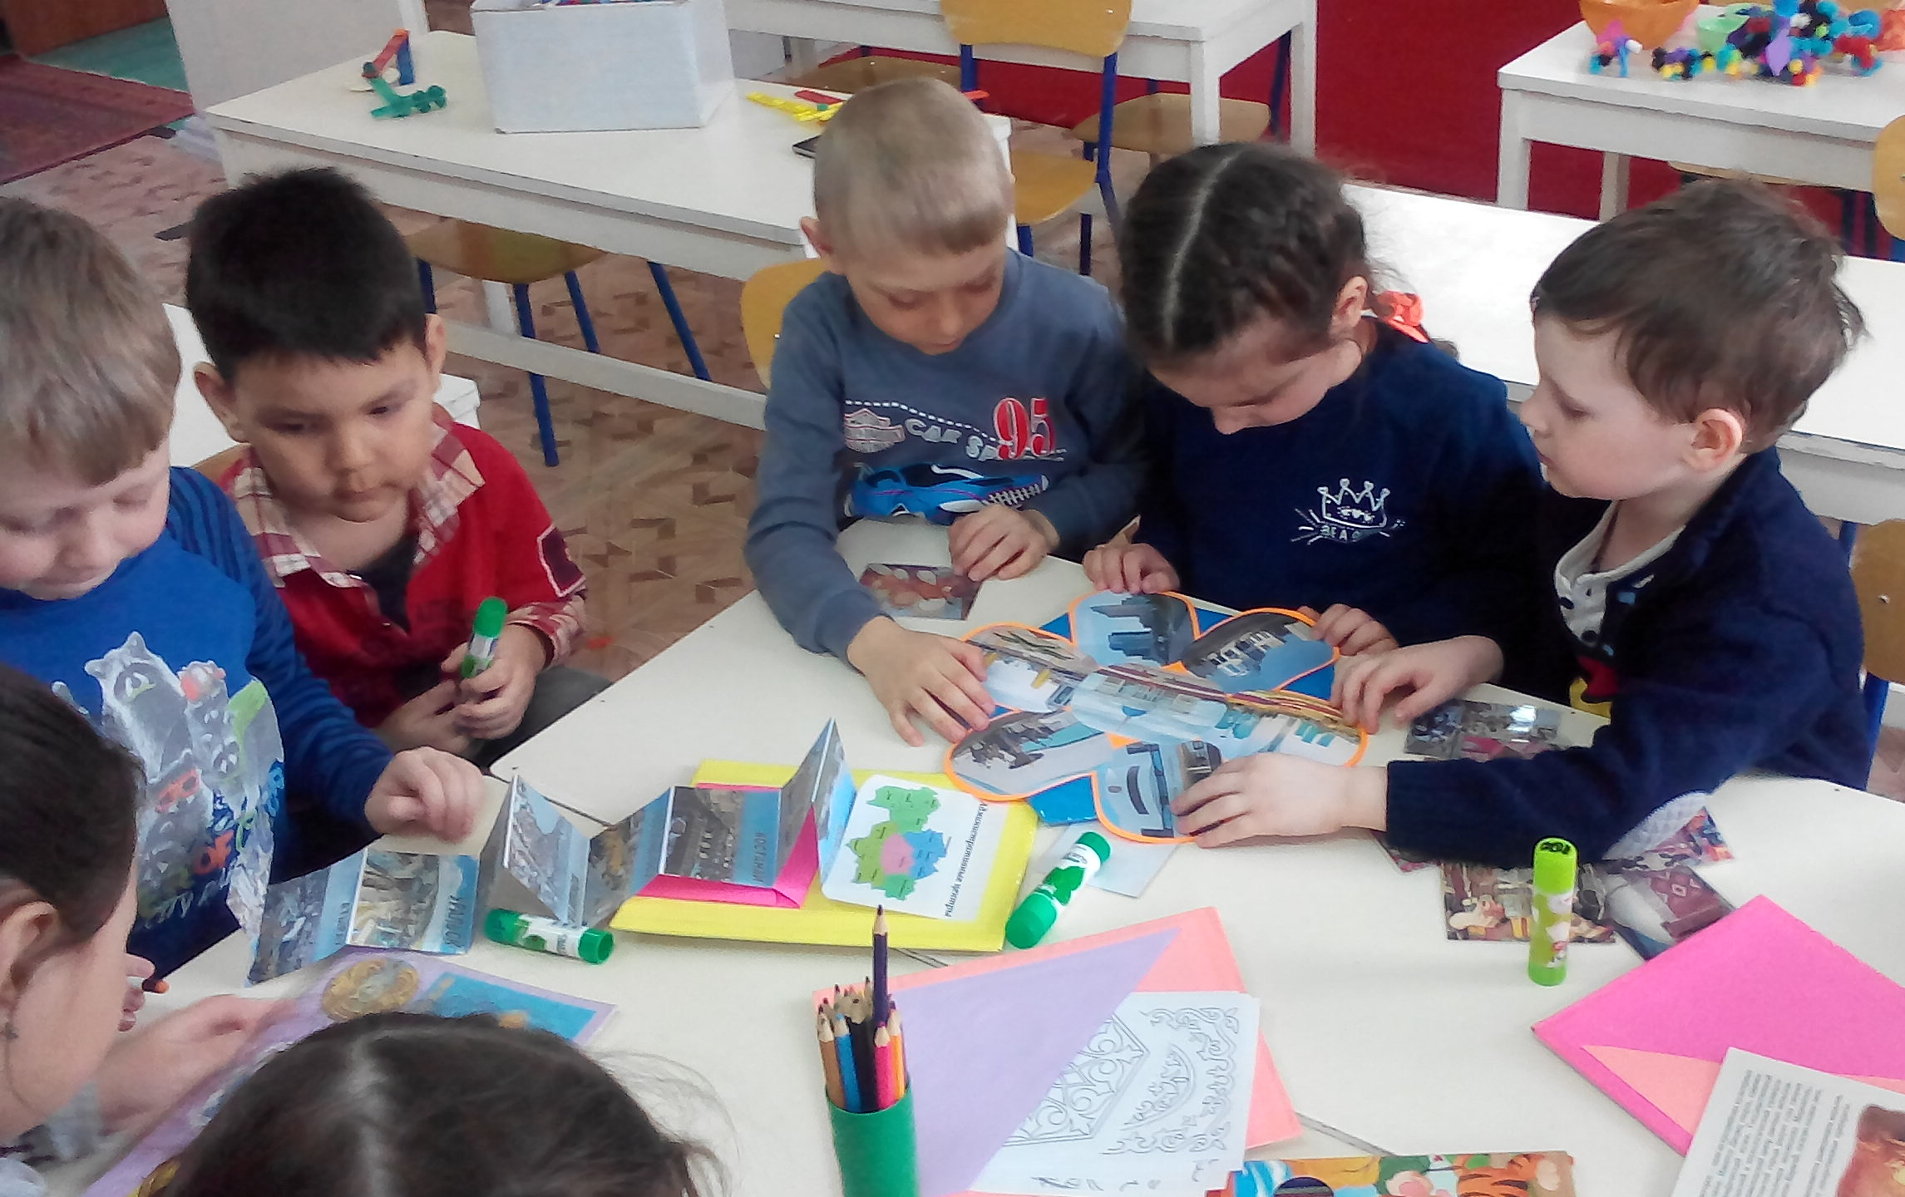

Slide 17
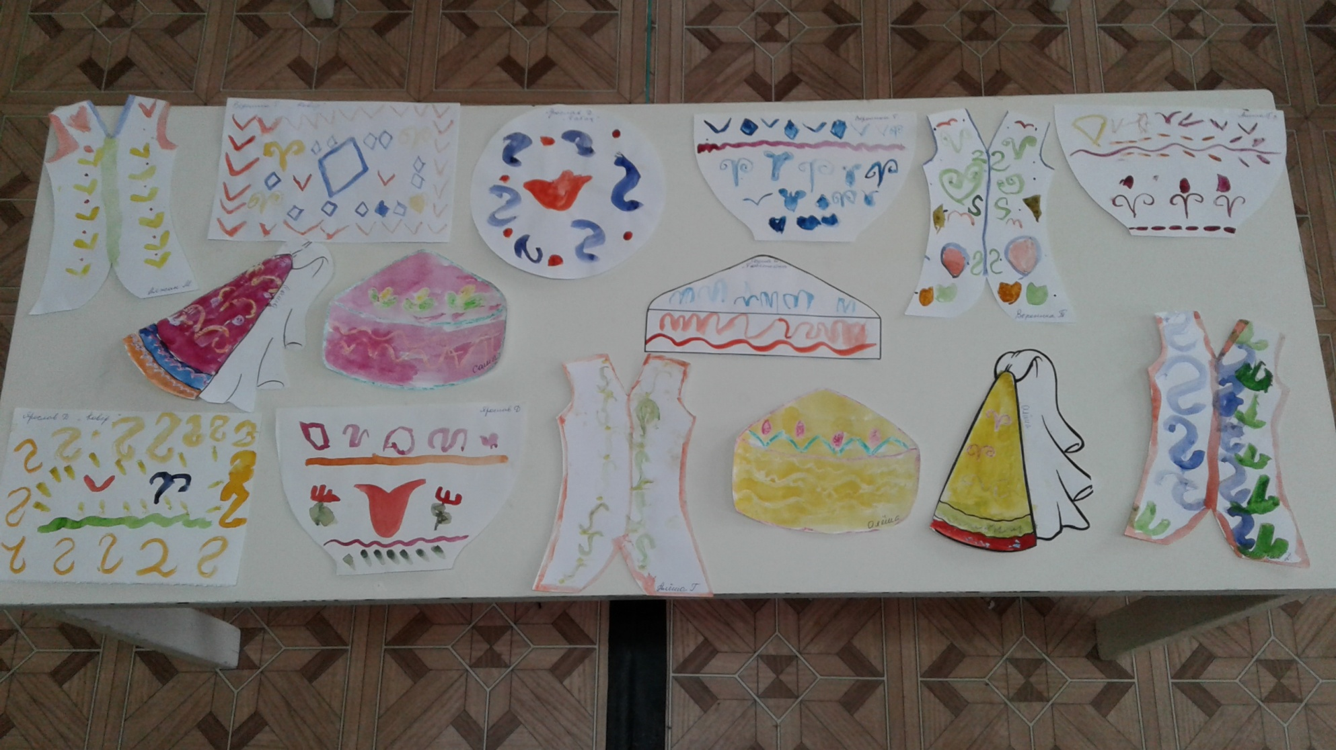

Slide 18
Спасибо за внимание!

